Slide 1
СОКРОВИЩА МАЛАХИТОВОЙ ШКАТУЛКИ Цель: закрепить знания детей о сказах П.П.Бажова; приобщать детей к культуре и истории родного края через посещение библиотеки Дома культуры. Сотрудничество с социальными партнерами Дома культуры.

Slide 2
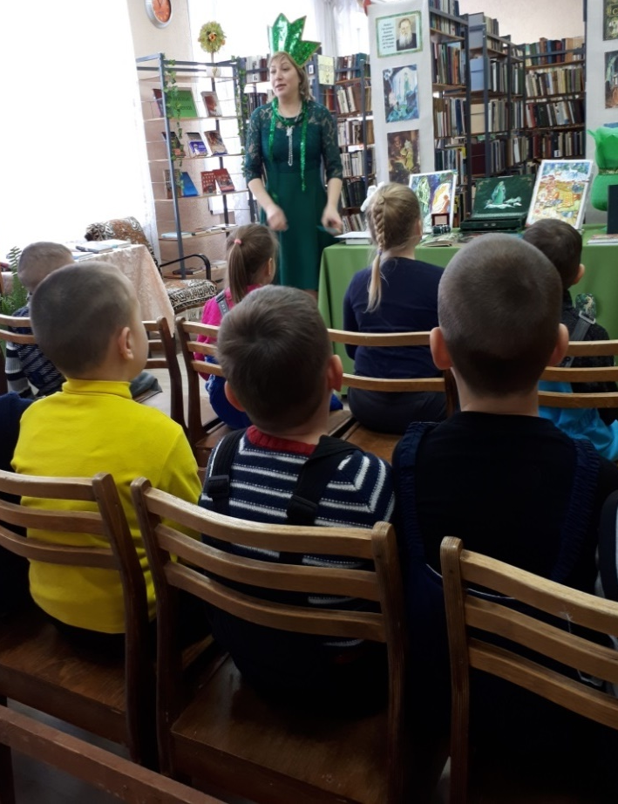
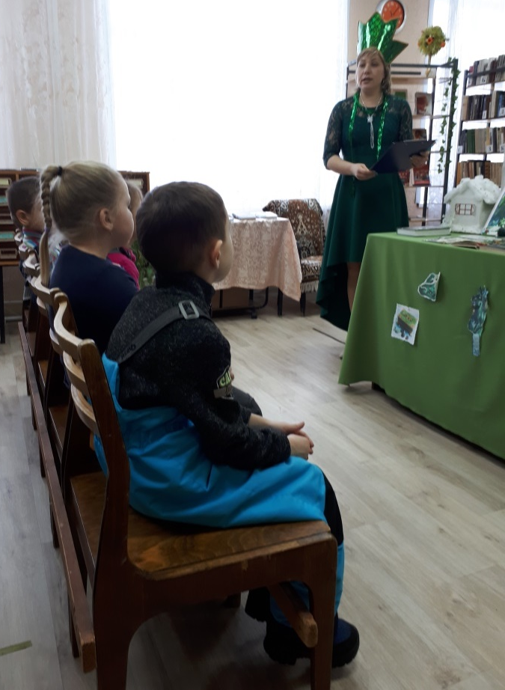
Детей в библиотеке встретила Хозяйка медной горы . Предложила отправиться в увлекательное путешествие по сказочному родному Уралу и увидеть сокровища малахитовой шкатулки. Она представила П.Бажова добрым волшебником, как он наблюдал и из под его пером –просыпались горы, заиграли камни, оживали добрые и злые чудовища. Дети отгадывали название сказа по первому слову (Голубая…(змейка). По очереди называли имена людей и клички животных из сказов Бажова.

Slide 3
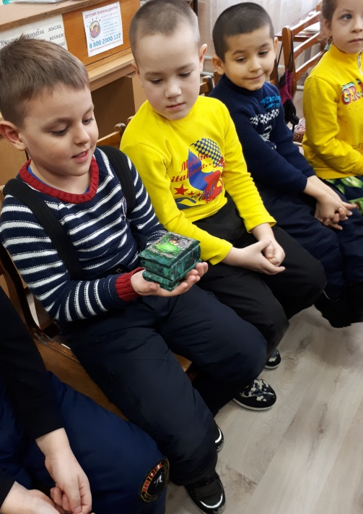
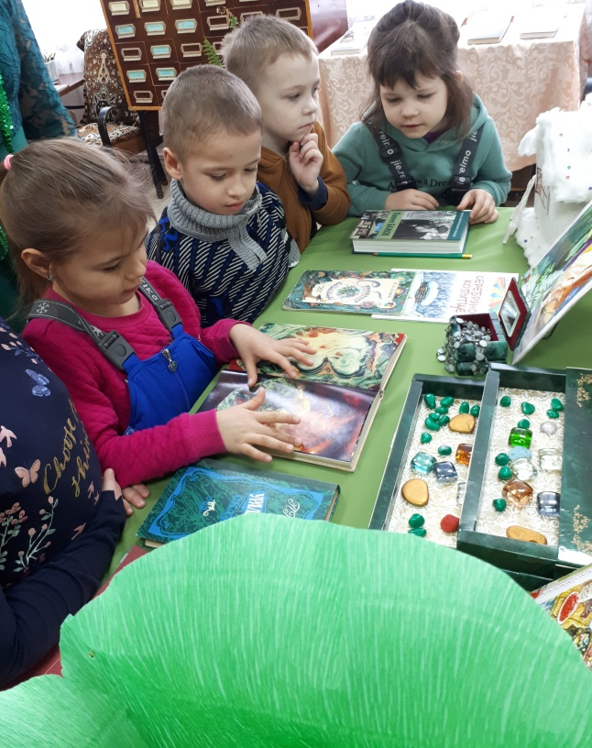
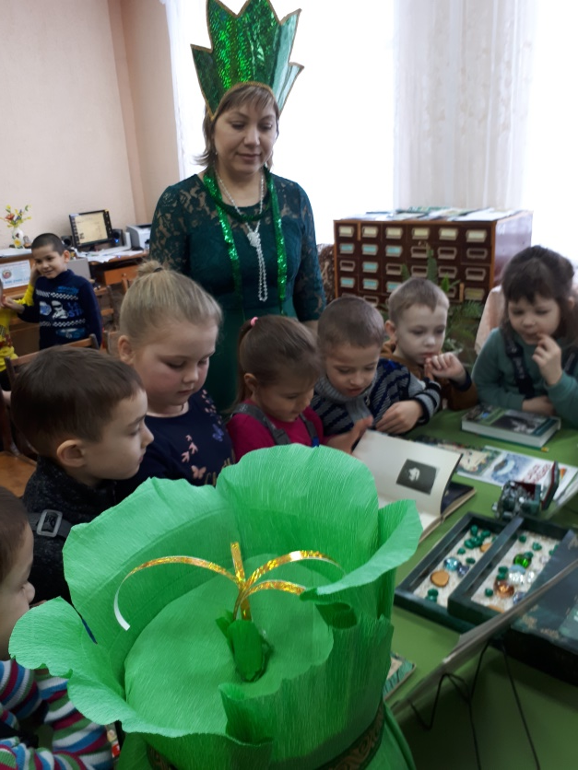
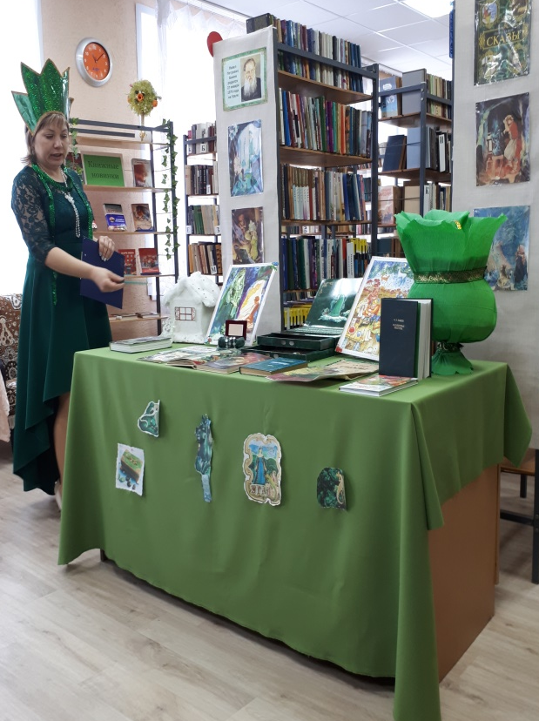
Рассматривали настоящую шкатулку, сделанную их малахита, каждый подержал ее в руках. На выставке рассматривали камни самоцветы, бусы.

Slide 4
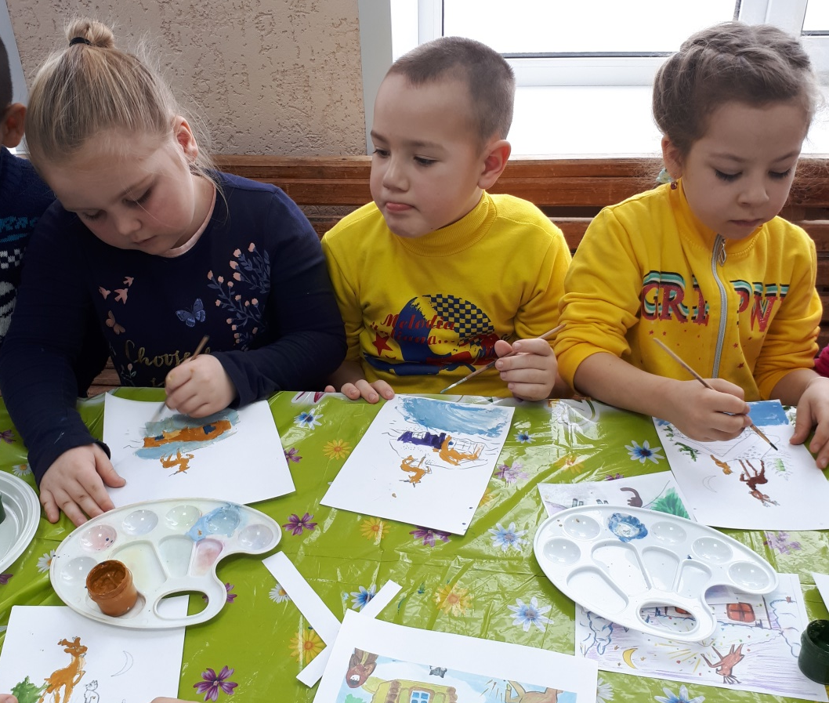
В заключении дети раскрашивали гуашью «Серебрянное копытце».

Slide 5
Спасибо за внимание!

